Slide 1
Intonation des Deutschen: Nukleare Konturen
Peters, J. (2014). Intonation. Heidelberg: Winter. (S. 46-50)
Bistra Andreeva
Proseminar Prosodie
WS2024/2025
andreeva@lst.uni-saarland.de
http://www.coli.uni-saarland.de/~andreeva/

Slide 2
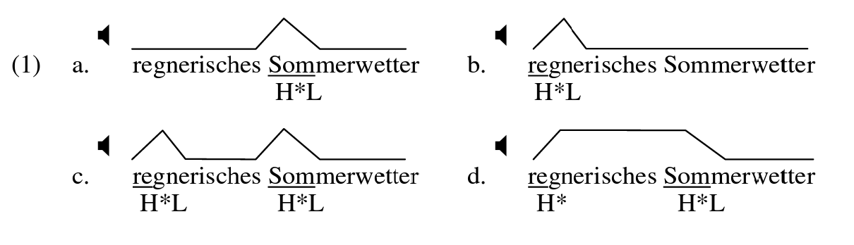

Tonales Inventar
(des nördlichen Standarddeutschen)
2 Akzenttöne: H* und L*
2 Folgetöne: H und L
2 initiale Grenztöne: %H und %L
2 finale Grenztöne: H% und L%
der rechte Grenzton bei Plateaukonturen: 0%

Slide 3
Nukleare Konturen

Slide 4
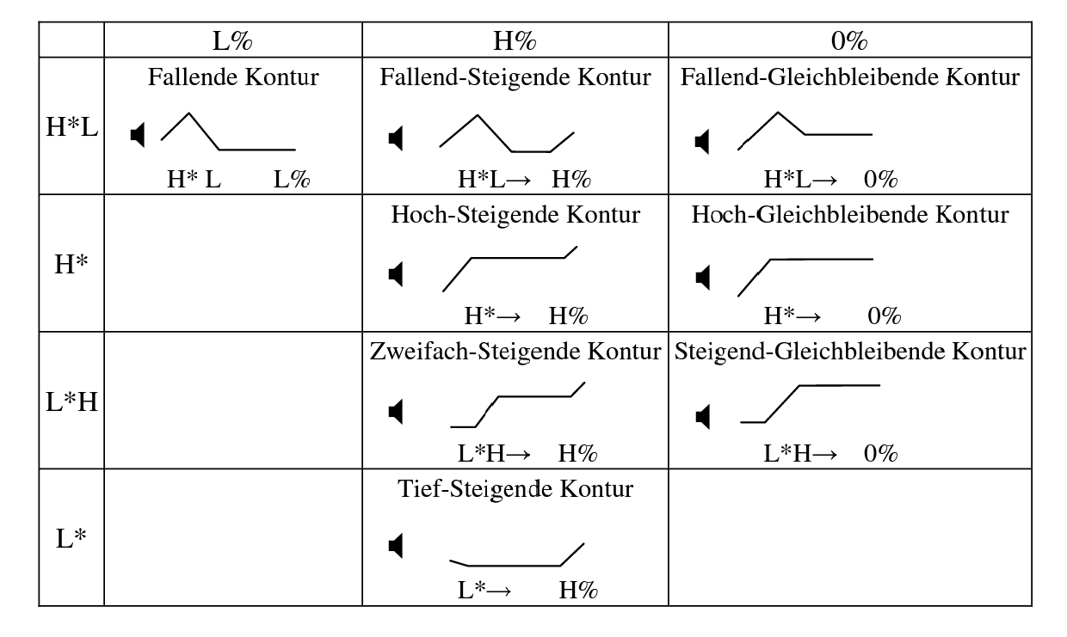
Tonausbreitung
  Ein Ton spezifiziert mehr als einen phonetischen Zielpunk L
  Zwei solche hohe oder tiefe Zielpunkte unterliegen nicht dem Deklinationstrend innerhalb einer IP

Slide 5
fallend H*L L%
fallend-steigend H*L H%
fallend-gleichbleibend H*L 0%
hoch-steigend H* H%
hoch-gleichbleibend H* 0%
zweifach steigend L*H H%
steigend-gleichbleibend L*H 0%
tief-steigend L* H%

Slide 6
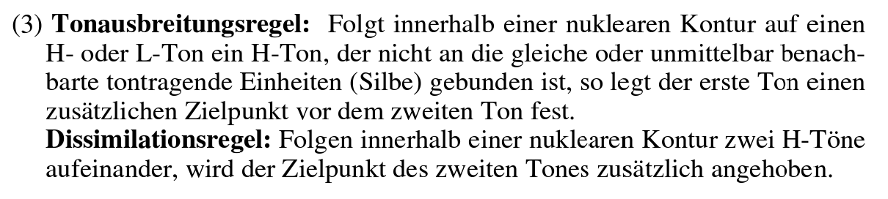
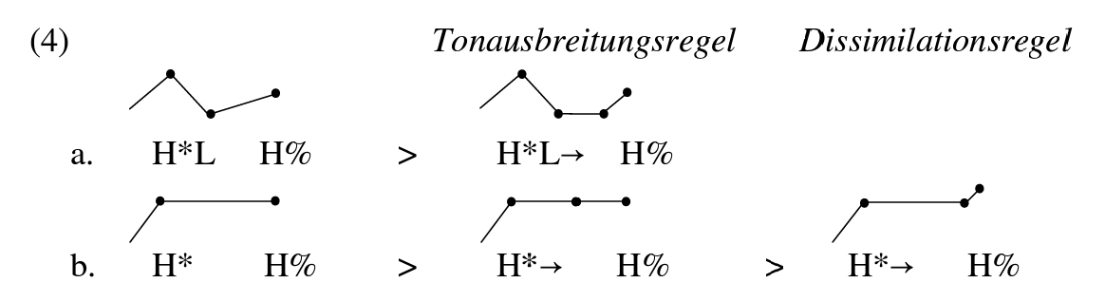
Upstep
nicht auf L vor L% anwendbar

Slide 7
Akzentmodifikationen

Slide 8
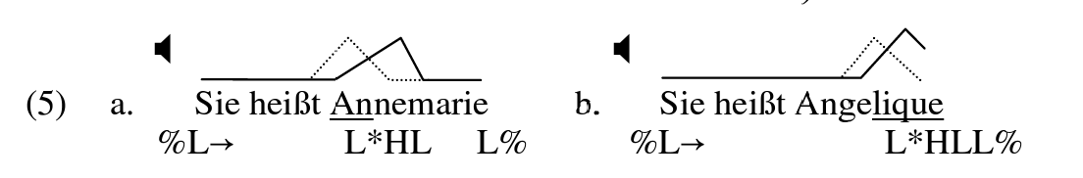
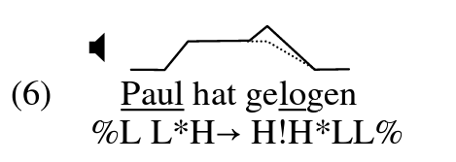
Akzentmodifikationen:
später Gipfel (late peak)
H*L
H*L
früher Gipfel (early peak)
Downstep
H*L

Slide 9
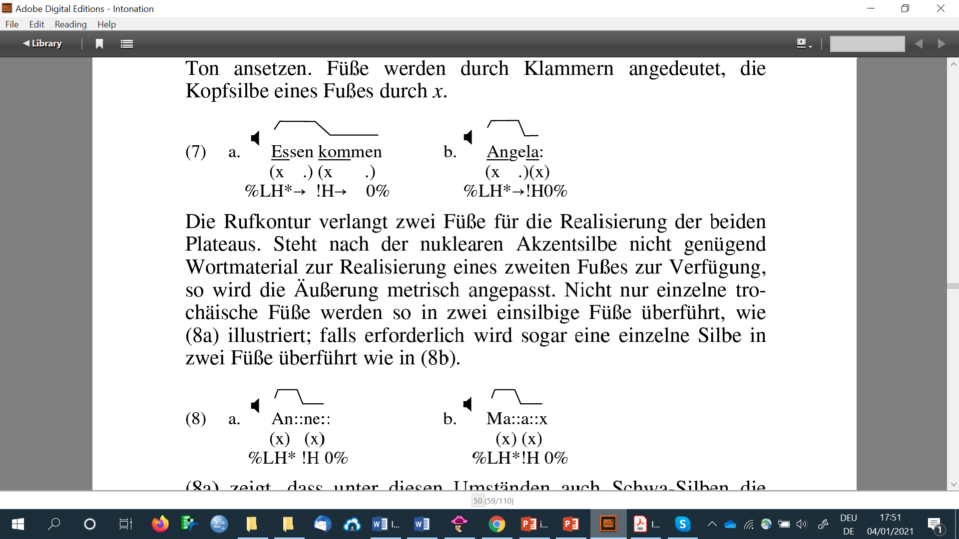
Rufkonturen (calling contour, chantig call): zwei Tonhöhenplateaus:
hohes Plateau, das auf der nuklearen Akzentsilbe beginnt;
halbhohes Plateau, das auf der Kopfsilbe des podtnuklearen Fusses beginnt;
Anpassung der metrischen Struktur, wenn nicht genügend Wortmaterial (vgl. 8).

